Slide 1
Perché un'Unione europea?
Per l'unificazione dell'Europa
Per la pace
Per la sicurezza

Slide 2
Per la solidarietà economica e sociale
Per le Identità e Diversità europee in un mondo globalizzato
Per i Valori dell'Europa

Slide 3
10 Tappe Storiche dell’ UE
1951: Nascita della Comunità europea del carbone e dell'acciaio (CECA) con sei paesi fondatori
1957: Il trattato di Roma istituisce il mercato comune
1973: La Comunità passa a nove Stati membri ed elabora politiche comuni
1979: Prima elezione diretta del Parlamento europeo
1981: Primo allargamento mediterraneo
1993: Completamento del mercato unico
1993: Con il trattato di Maastricht nasce l'Unione europea
1995 : L'Unione europea passa a 15 Stati membri
2002: Introduzione dell'euro
2004: Altri dieci paesi aderiscono all'Unione
2007: L’UE ha 27 Stati Membri
2009: Entra in vigore il Trattato di Lisbona che cambia la modalità di funzionamento dell’UE

Slide 4
Il Consiglio Europeo
Istituzione principale dell’UE a cui partecipano i capi di Stato e di governo di tutti gli stati membri oltre al presidente della Commissione europea.
Il consiglio è composto dai ministri provenienti dai governi nazionali dell’UE. Ogni stato membro ne assume la presidenza per un periodo di sei mesi.

Slide 5
Il Parlamento europeo
È l’organo eletto che rappresenta tutti i cittadini dei paesi membri dell’Unione. Esercita un controllo sulle attività dell’UE e congiuntamente al Consiglio adotta la legislazione dell’Unione

Slide 6
La Commissione europea
Ha il diritto di presentare nuove proposte legislative in ambito UE, che invia al Consigli e al Parlamento per le discussioni e l’adozione.
I suoi membri rimangono in carica per 5 anni.

Slide 7
Comunità europea
Abolisce controlli per i paesi membri
Persone
finanziamenti
merci
Allineamento aliquote IVA
Risoluzione problemi
Controlli della polizia
Riforma del sistema finanziario

Slide 8
I progetti finanziati dall'UE
GALILEO
SESAR
Sistema di gestione del traffico ferroviario
Cosa garantisce la legislazione Europea ?

Slide 9
Conoscenza e Innovazione
Per il 2020 l’Europa si prefigge di:
Rispondere alla crisi economica con uno sviluppo sostenibile.
Promuovere un’economia con un alto tasso di occupazione.
Negli anni 90’ ci furono grandi rivoluzioni:
INTERNET e la GLOBALIZZAZIONE.
Di conseguenza l’Europa fa partire il «Processo Lisbona» volto a modernizzare l’economia.

Slide 10
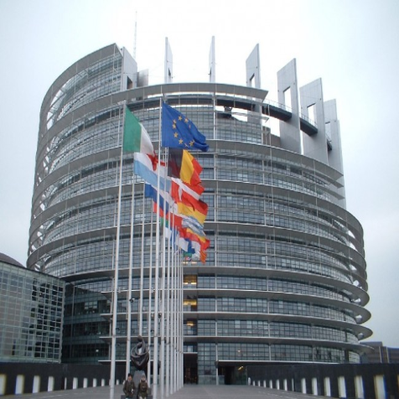
Nel 2010 parte la strategia «EUROPA 2020» che punta a rendere le economie europee più produttive.
I 28 stati membri si sono posti i seguenti obbiettivi:
Attribuire maggiore importanza alla commissione Europea.
Maggiore rapidità nelle riforme finanziarie
Creare un mercato unico per agevolare ricercatori e nuove tecnologie
Aiutare i giovani a trovare lavoro
Aumentare la spesa per la ricerca e l’innovazione

Slide 11
Creazione di un servizio diplomatico Europeo
L’unione europea ha più influenza sulla scena mondiale quando si esprime con un’unica voce negli affari internazionali, come nel caso dei negoziati ufficiali.

Slide 12
Risultati completi della politica di sicurezza e di difesa comune.
Nel settore della difesa ogni stato mantiene la propria sovranità, che sia membro della NATO o neutrale. Gli Stati membri dell’ UE sviluppano tuttavia cooperazioni militari in alcune missioni di pace.

Slide 13
Africa
Per ragioni storiche e geografiche, l’UE guarda all’Africa con un attenzione particolare
tramite politiche d’aiuto allo sviluppo, preferenze commerciali, aiuti alimentari e la promozione del rispetto dei diritti umani

Slide 14
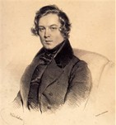
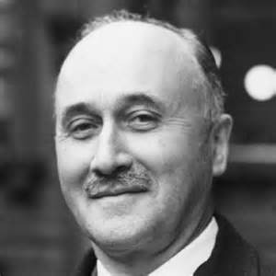
ROBERT SCHUMANN
JEAN MONNET

Slide 15
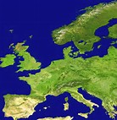
BCE
EUROPA

